Slide 1
Relatório de Performance RAN 4G/5G
Período: 01/10/2026 a 07/10/2026 · Dados fictícios para demonstração

Slide 2
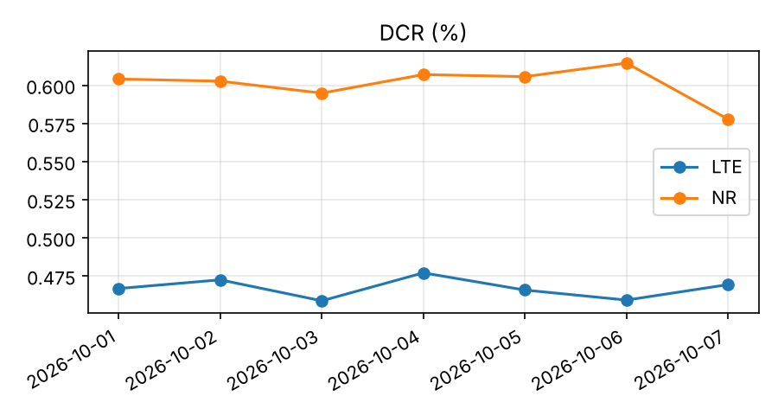
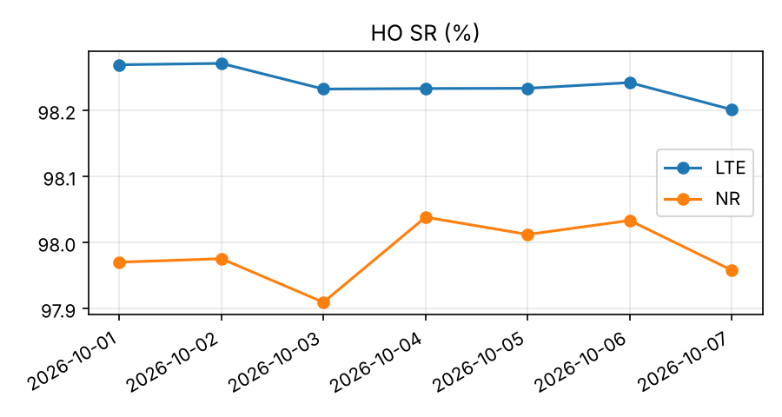
Tendência diária por tecnologia

Slide 3
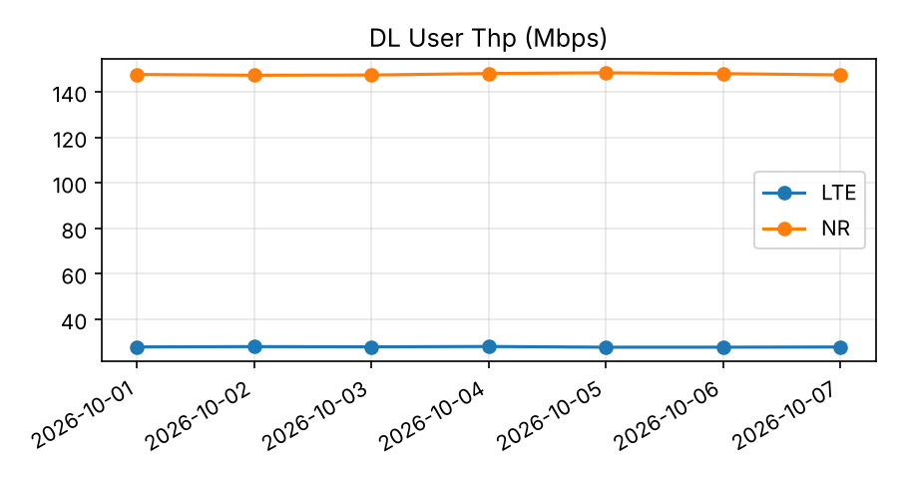
Tendência diária por tecnologia

Slide 4
Top 10 worst cells (prioridade)
cell | kpi | value | threshold | volume | tilt
RJ0011_LTE_B28_A | DCR (%) | 2.01 | 1 | 630,664 | 2
RJ0015_LTE_B7_A | DCR (%) | 1.97 | 1 | 488,926 | 7
RJ0003_LTE_B28_C | DL User Thp (Mbps) | 10.00 | 12 | 16,290,875 | 8
RJ0010_LTE_B28_A | DL User Thp (Mbps) | 10.22 | 12 | 16,009,219 | 4
RJ0017_LTE_B7_A | HO SR (%) | 90.00 | 97 | 279,852 | 8
RJ0016_NR_n78_C | HO SR (%) | 90.12 | 97 | 122,774 | 8

